Slide 1
Avaliação dos Fornecedores da Petrobras 2020
João De Negri
Patrick Alves
IPEA
18/12/2019 – Brasília

Slide 2
Objetivos:
Atualização das evidências econométricas:
De Negri, Poder de Compra da Petrobras, IPEA, 2011.
  Dados de 1997 até 2007
Mais especificamente:
  Capítulo 18, volume 2: De Negri, et al. Impacto da Petrobras nos Fornecedores.

Slide 3
Motivos:
Crise do Petróleo 2014
  Pedrosa & Corrêa. A Crise do Petróleo e os Desafios do Pré-sal, FGV Energia, 2016.
Atualização dos dados
  Mudança no número de empresas
  Estrutura setorial: CNAE 1.0 versus CNAE 2.0
  RAIS 2008-2017
  Atualização dos dados dos fornecedores da Petrobras

Slide 4
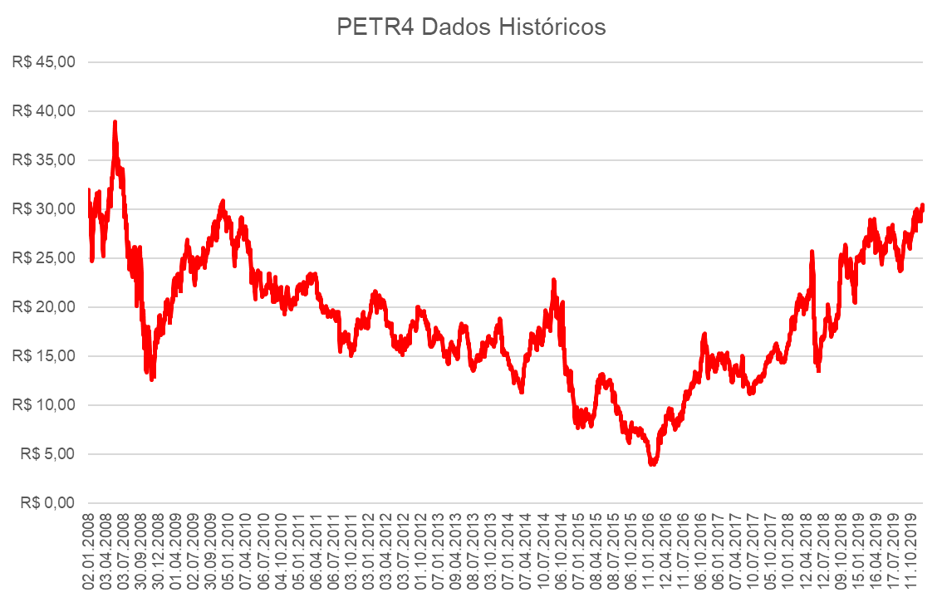
Preço PETR4: 2008-2019

Slide 5
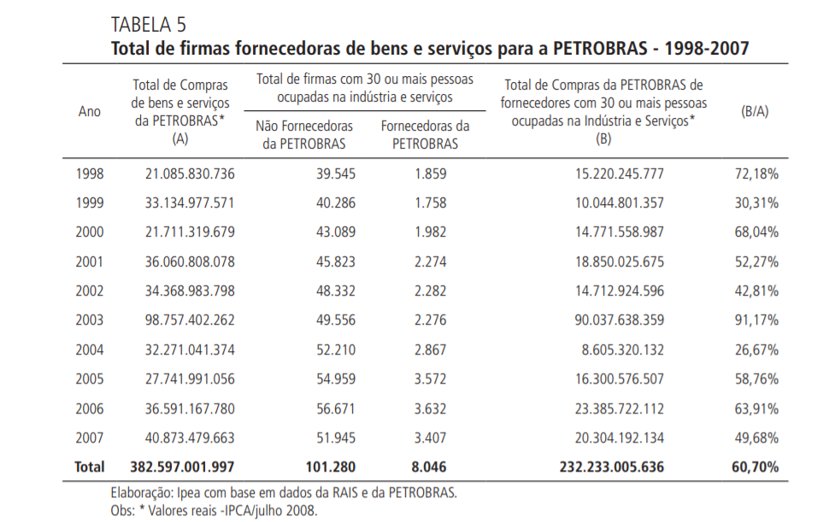
Evolução do Número Total de Empresas acima de 30 empregados
 | CNAE 2.0
 | Indústria | Serviços
2008 | 34.915 | 46.668
2009 | 35.000 | 50.582
2010 | 38.216 | 54.772
2011 | 38.284 | 59.015
2012 | 37.816 | 66.312
2013 | 38.767 | 69.887
2014 | 37.482 | 72.328
2015 | 33.697 | 73.858
2016 | 31.807 | 71.270
2017 | 31.549 | 71.566

Slide 6
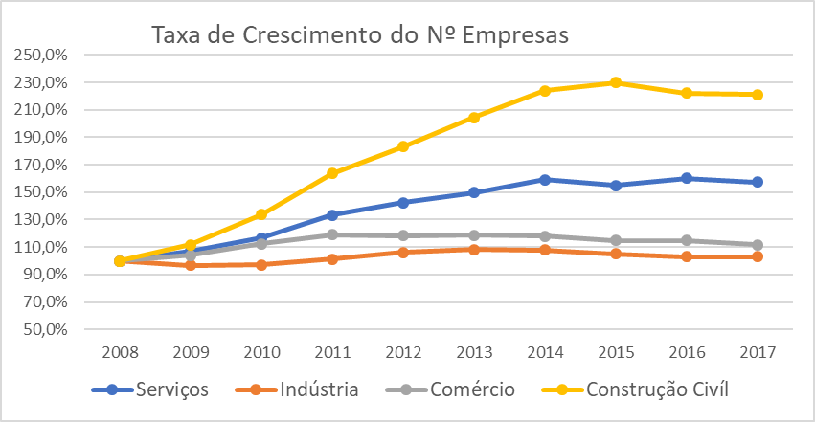
Evolução do Número Total de Empresas (Mil)
Total | 2008 | 2009 | 2010 | 2011 | 2012 | 2013 | 2014 | 2015 | 2016 | 2017
Serviços | 831 | 889 | 969 | 1.109 | 1.182 | 1.245 | 1.322 | 1.287 | 1.330 | 1.307
Indústria | 309 | 299 | 300 | 313 | 329 | 335 | 334 | 325 | 318 | 318
Comércio | 1.370 | 1.426 | 1.540 | 1.631 | 1.622 | 1.625 | 1.614 | 1.573 | 1.572 | 1.531
Const. Civil | 57 | 64 | 76 | 93 | 105 | 117 | 128 | 131 | 127 | 126

Slide 7
Metodologia
Propensity Score Matching (PSM)
  Alves, Botelho & Fernandes. Avaliação de Impacto dos Financiamentos do BNDES sobre as Firmas Industriais Brasileiras no Pós-Crise. Cap. 3. Livro: Financiamento do desenvolvimento no Brasil, IPEA, 2018.
Efeito de Tratamento Bivariado
  Alves & Costa. Measuring Bivariate Average Treatment Effect. Advances and Applications in Statistics, 2014.
Diferenças em Diferenças
  Abadie, A. Semiparametric difference-in-differences estimators. Review of Economic Studies, 2005.

Slide 8
Bases de Dados
RAIS:
  Relação Anual de Informações Sociais (2007-2017).
SECEX:
  Registro de operações de exportações e importações (2007-2017).
INPI/PATENTES:
  Número de patentes e modelos de utilidade por empresa (2007-2017).
Multinacionais:
  Censo de Capitais Estrangeiros (2005, 2010, 2015).
Fornecedores-Petrobras:
  Firmas fornecedoras de bens e serviços para a Petrobrás (2007-2017).

Slide 9
Variáveis de Interesse
Variáveis dependentes:
  PO Tec: Proxy do nível tecnológico das empresas.
    Em nível em taxa de crescimento
  Pessoal Ocupado: Tamanho das empresas.
    Em nível em taxa de crescimento
Tratamentos:
  Multinacionais, Exportações, Petrobras

Slide 10
Fim

